Slide 1
第三节 连续型随机变量及其概率密度
一、概率密度的概念与性质
二、常见连续型随机变量的分布
三、小结

Slide 2

连续型 随机变量所取的可能值可以连续地充
满某个区间,叫做连续型随机变量.
实例1 随机变量 X 为“灯泡的寿命”.
则 X 的取值范围为
实例2 随机变量 X 为“测量某零件尺寸时的测量
误差”.
则 X 的取值范围为 (a, b) .

Slide 3
连续型随机变量X所有可能取值充满一个区间, 对这种类型的随机变量, 不能象离散型随机变量那样, 以指定它取每个值概率的方式, 去给出其概率分布, 而是通过给出所谓“概率密度函数”的方式.
下面我们就来介绍对连续型随机变量的描述方法.

Slide 4
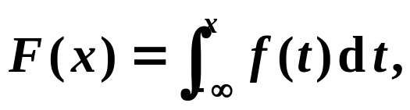



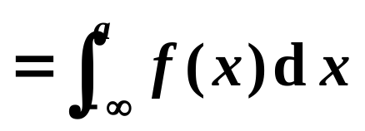

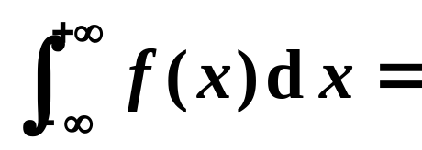





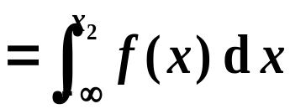
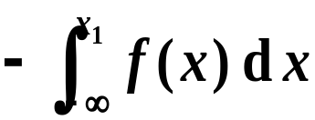

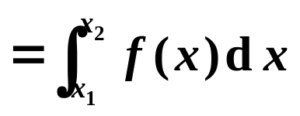






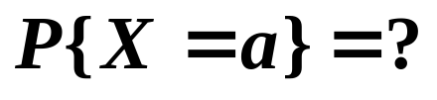
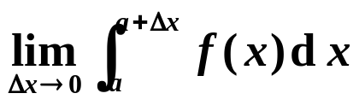

一、概率密度的概念与性质
1.定义
1

Slide 5
密度函数的意义
f(x)
x1
x2
问:f(x1)>f(x2)意味着什么呢?
答: f(x1) △x>f(x2) △x,表示随机变量
X落入x1附近的可能性要比落入x2附近
的可能性大.

Slide 6
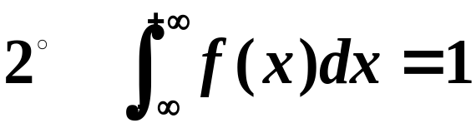
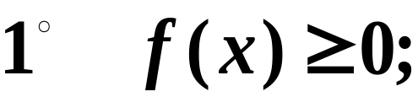
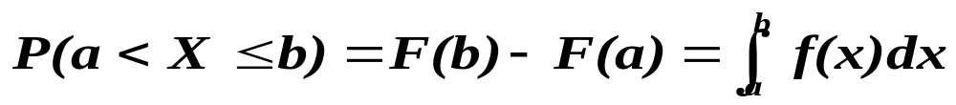
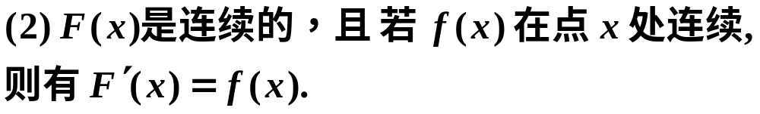
密度函数的性质
非负性
归一性
定理2.3 X为连续型随机变量,F(x)和f(x)分别为X的分
布函数与密度函数,则
(1)对任意a,b(a<b),有

Slide 7





注意
对于任意可能值 a ,连续型随机变量取 a 的概率等于零.即
由此可得
连续型随机变量取值落在某一
区间的概率与区间的开闭无关

Slide 8
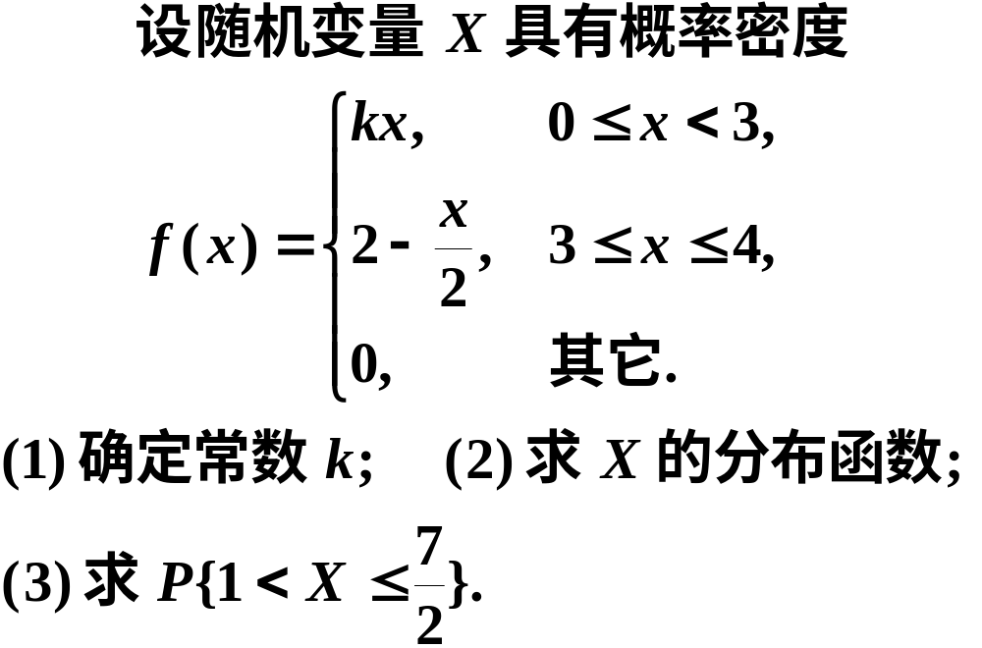
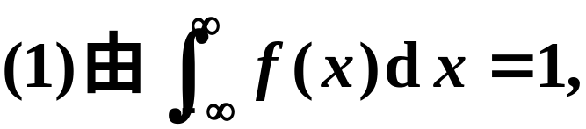
例1
解

Slide 9
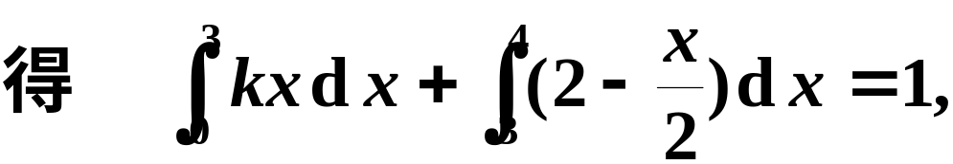
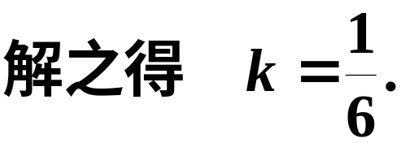
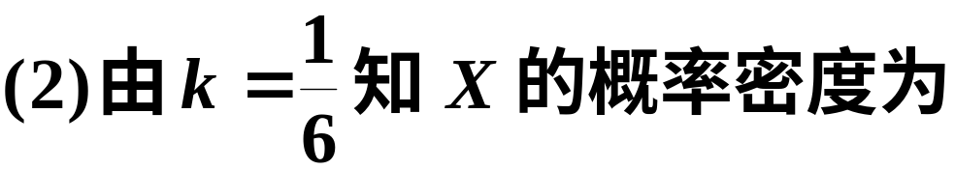
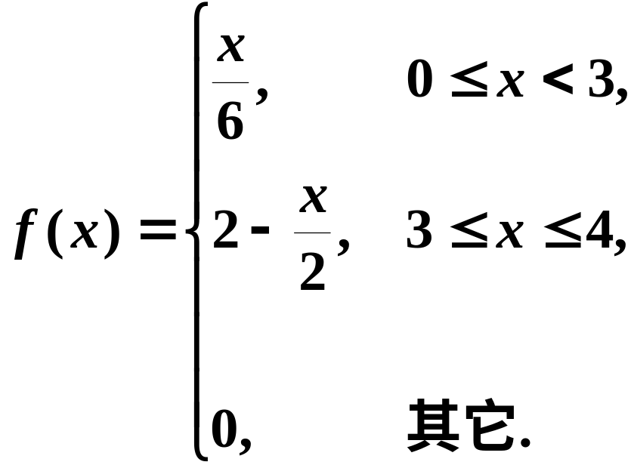

Slide 10
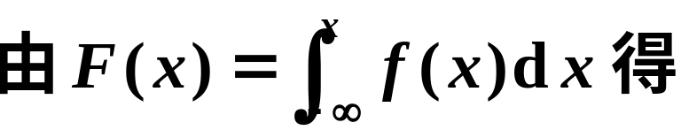
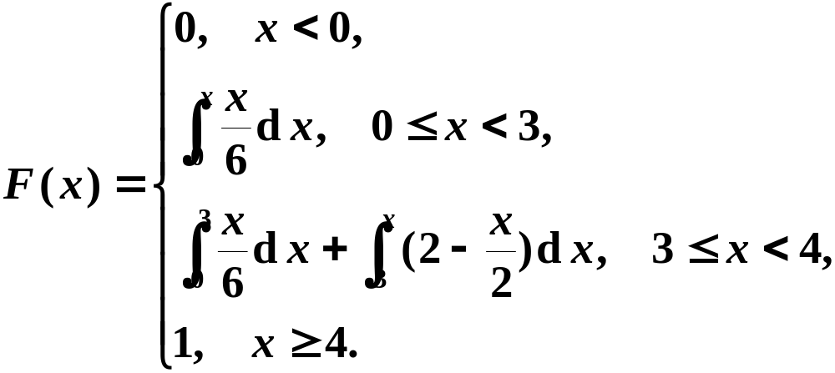

Slide 11
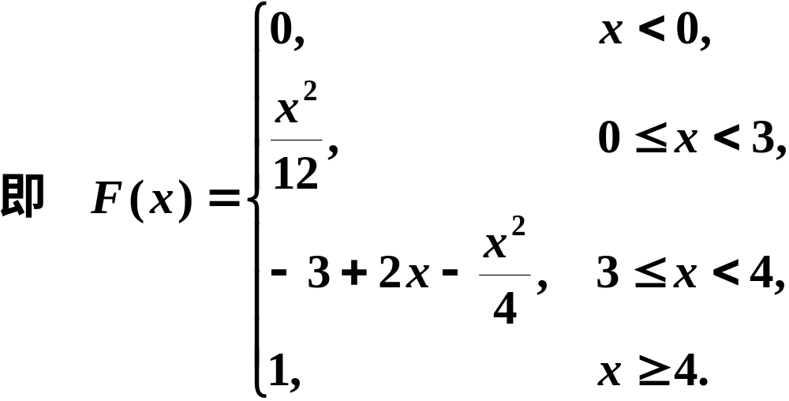
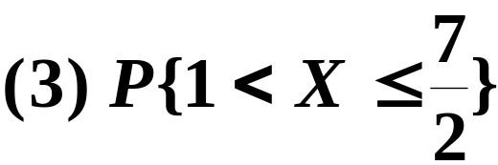
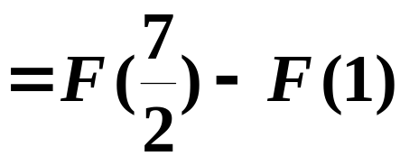
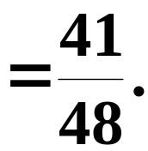

Slide 12
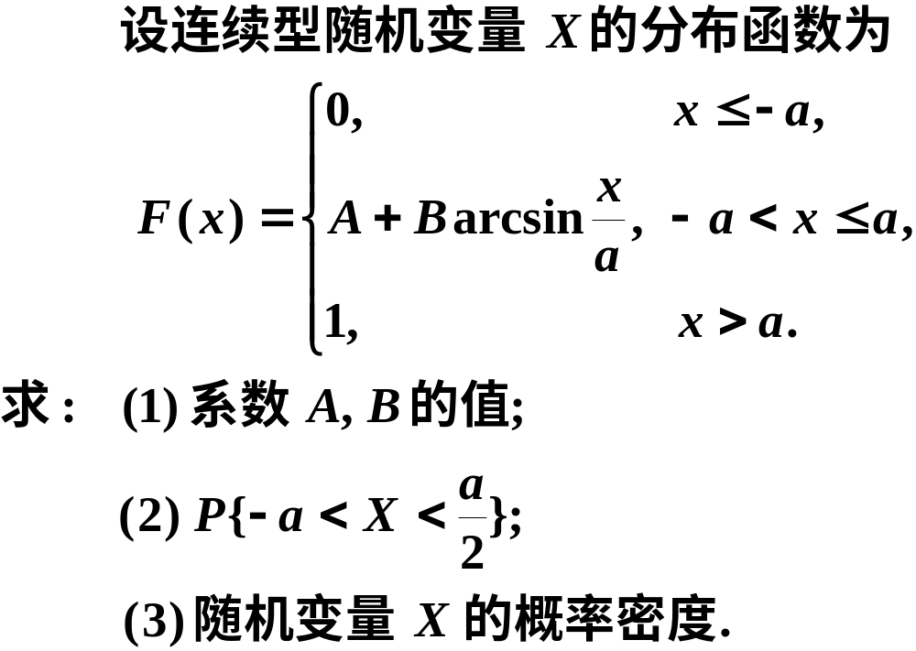
例2

Slide 13

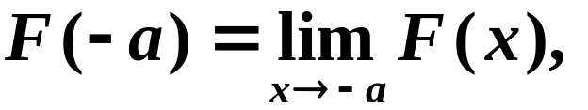
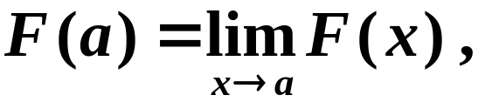
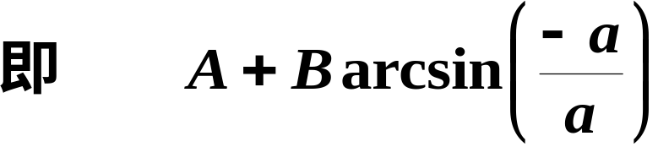
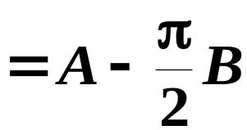


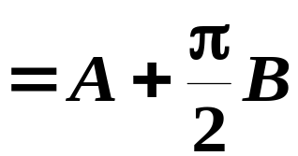

解
(1) 因为 X 是连续型随机变量,
故有

Slide 14
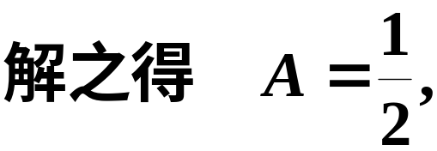
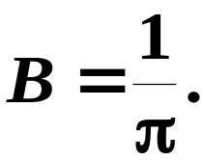
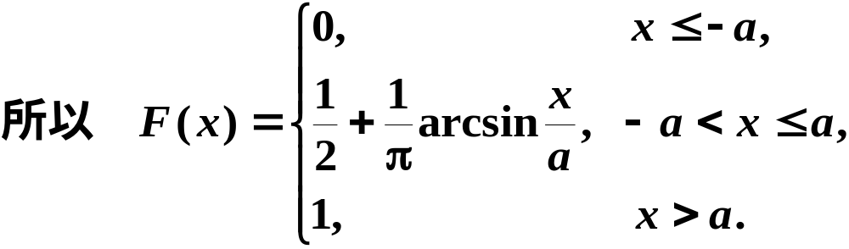

Slide 15

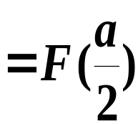

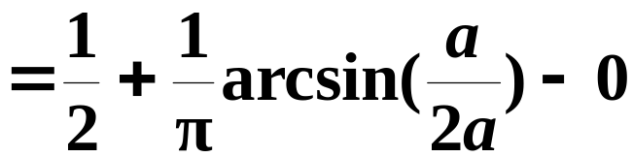
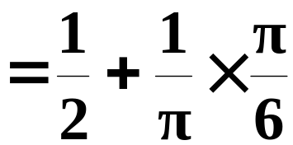

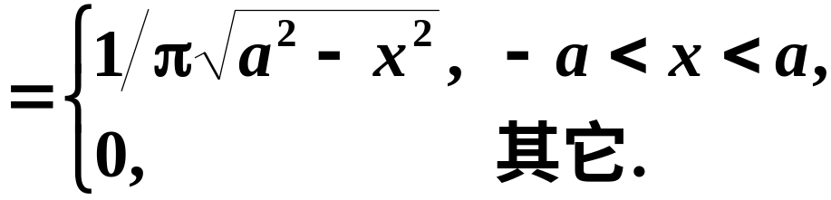


Slide 16
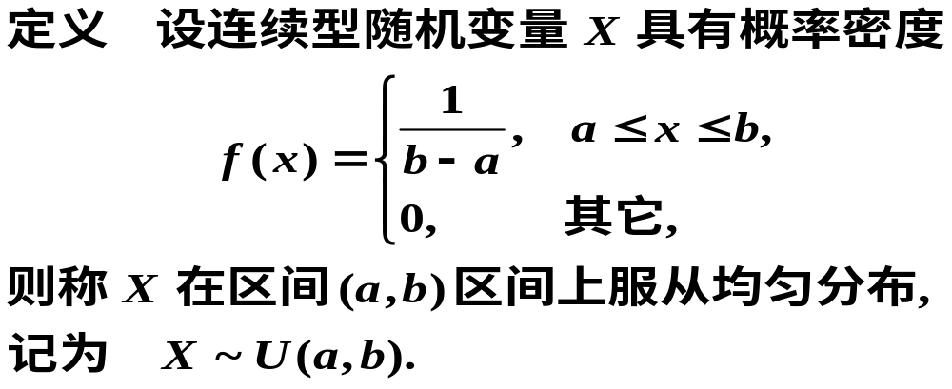




二、常见连续型随机变量的分布
1. 均匀分布
概率密度
函数图形

Slide 17
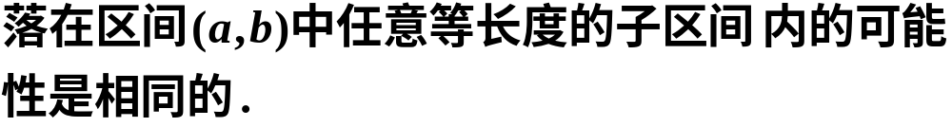
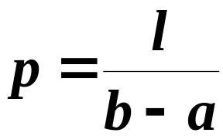
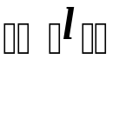
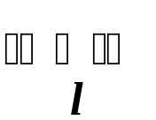
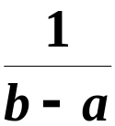


均匀分布的意义

Slide 18



分布函数
均匀分布分布函数图形演示

Slide 19
均匀分布常见于下列情形：
如在数值计算中，由于四舍五 入，小数点后某一位小数引入的误差；
公交线路上两辆公共汽车前后通过某汽车停车站的时间，即乘客的候车时间等.

Slide 20

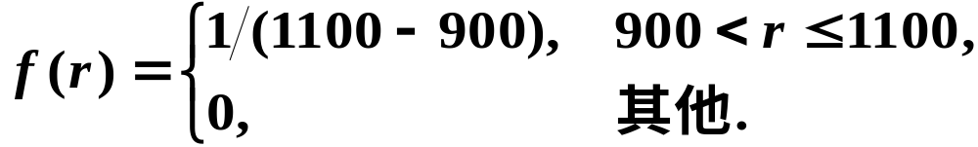
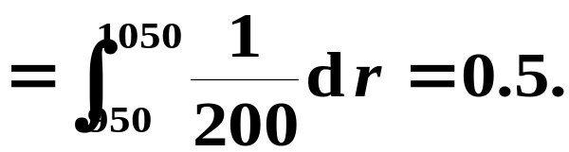

例3 设电阻值 R 是一个随机变量，均匀分布在
~ 1100 ．求 R 的概率密度及 R 落在
950 ~ 1050 的概率．
解
由题意,R 的概率密度为
故有

Slide 21
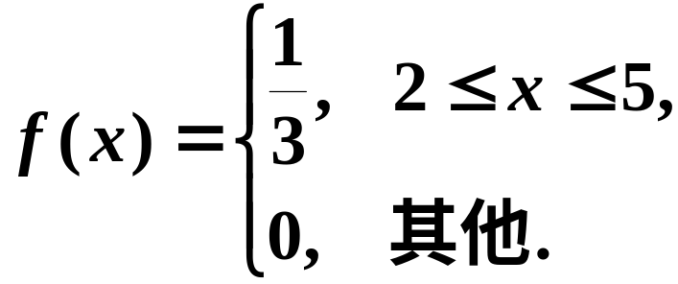
例4 设随机变量 X 在 [ 2, 5 ]上服从均匀分布, 现
对 X 进行三次独立观测 ,试求至少有两次观测值
大于3 的概率.
解
X 的分布密度函数为
设 A 表示“对 X 的观测值大于 3 的次数”,
即 A={ X >3 }.

Slide 22
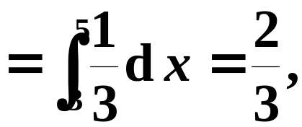

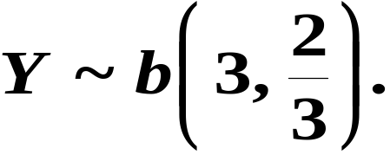
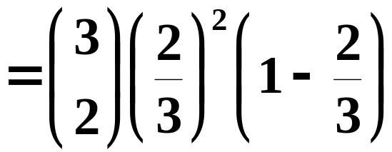
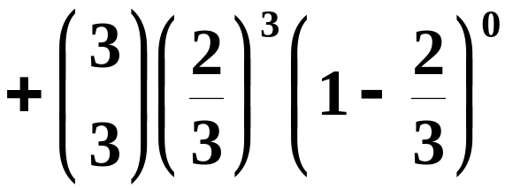


设Y 表示3次独立观测中观测值大于3的次数,
则
因而有

Slide 23










(2)指数分布
定义2.10 设随机变量X的密度函数为
则称X服从参数为 λ 的指数分布,
X的分布函数为：

Slide 24


指数分布 X ~ e (λ) 的几何图形：
X的概率密度：
X的分布函数：

Slide 25






应用与背景
某些元件或设备的寿命服从指数分布.例如无线电元件的寿命 、电力设备的寿命、动物的寿命等都服从指数分布.

Slide 26

例5 设某类日光灯管的使用寿命 X 服从参数为
λ =1/2000的指数分布(单位:小时).
(1)任取一只这种灯管, 求能正常使用1000小时以
上的概率.
(2) 有一只这种灯管已经正常使用了1000 小时以
上,求还能使用1000小时以上的概率.
解
X 的分布函数为

Slide 27








Slide 28


指数分布的重要性质 :“无记忆性”.

Slide 29

见P50例2.14
指数分布的特点是“无记忆性”:
元件在使用t时间后无损坏,用指数分布
来计算,其寿命与新的时候相同. 这与下
面所描述的Γ分布不同. 以Γ分布来描述
使用寿命,则与使用时间有关.

Slide 30






(3) Γ函数与Γ分布
定义2.11
Γ函数的性质：
(3)如果n为自然数，则

Slide 31



(3) Γ分布
定义2.12 设随机变量X的密度函数为
则称随机变量X服从参数为 的Γ分布.

Slide 32


例2.15
某厂生产的元件其寿命
1)随机取一个元件,求该元件寿命大于4
万小时的概率;
2)随机取10个元件,求至少有1个元件寿
命大于4万小时的概率;
解:由题意,X的密度函数为:

Slide 33


例2.15
某厂生产的元件其寿命
1)随机取一个元件,求该元件寿命大于4
万小时的概率;
2)随机取10个元件,求至少有1个元件寿
命大于4万小时的概率;
解:由题意,X的密度函数为:

Slide 34





例2.15
已知:
求
2)设Y表示10只元件中寿命大于4的只数,
则Y~B(10,p)

